Slide 1
POO -
Conceitos Iniciais
Prof ME Artur Oliveira

Slide 2
SUMÁRIO

Slide 3
Introdução
Ao escrever um programa OO, cria-se um modelo do mundo real
– Modelo descrito por partes, que são os objetos que aparecem no domínio do problema
– Os objetos possuem características próprias, denotadas por atributos.
– Os objetos possuem funções (comportamentos – específicos), dados por métodos
– Os objetos podem ser categorizados, agrupados, e uma classe descreve todos os objetos de um tipo particular.

Slide 4
Paradigmas

Slide 5
Objetos
Elementos componentes de um problema
Coisas do mundo real ou imaginário, que podemos de alguma forma identificar
Uma pedra, uma caneta, um copo, etc. •
Não necessita ser real, ou existir no mundo real
Não necessita ser palpável
Representam entidades em um sistema de software que representam instâncias de entidades do mundo real e de algum sistema

Slide 6
Objetos
Possui propriedades que o caracterizam, e que são armazenadas no próprio objeto:
atributos – Quando um objeto comunica-se com o meio, realiza ações que podem alterar seu estado: alterações nos valores de seus atributos
Realiza operações para contribuir com o funcionamento do sistema: representadas por:
métodos – Serviços oferecidos pelo objeto
– Comunicação com outros elementos (objetos) do sistema

Slide 7
Objeto - Características
• Identidade
– Identificação unívoca de um objeto
– Distinção por sua própria existência
• Dois objetos são distintos mesmo que todos os seus atributos sejam iguais
– Identificador único para cada objeto
• Persistência
– Tempo de vida de um objeto: temporário ou permanente
• Temporário: existe durante a execução do programa
• Permanente: armazenado em um meio físico

Slide 8
Comunicação entre Objetos
Mensagens –
Elemento utilizado para prover a comunicação entre objetos
Definem
• Nome do serviço requisitado
• Informação necessária para a execução do serviço
• Nome do requisitante
– Na prática, mensagens são implementadas como ativações de um método definido no objeto chamado, no qual:
• Nome: identifica o método
• Informação necessária: lista de parâmetros
• Requisitante: objeto que realizou a chamada

Slide 9
Classe
Objetos de um mesmo tipo possuem os mesmos comportamentos
• Dizemos que objetos de mesmo tipo pertencem à mesma classe
– Uma classe é um tipo a partir do qual objetos são criados

Slide 10
Classe
A classe define:
– Os elementos de dados que um objeto contém (atributos)
– O comportamento que o objeto possui (métodos)
– A maneira como esses elementos de dados e métodos podem ser acessados (interface)

Slide 11
Classe
Representa uma abstração de objeto
–Tipo Abstrato de Dado: tipo definido pelo usuário
– Contém toda a descrição da forma do objeto
• Molde para a criação do objeto
• Matriz geradora de objetos
• Fábrica de objetos

Slide 12
Paradigma orientado a objetos
Em POO
– Um conceito do mundo real é um objeto
– Escreve-se código organizado em torno de objetos (conceitos), não de funções
– POO → modelagem conceitual
– Procedimental → modelagem funcional

Slide 13
Paradigma orientado a objetos
Qual é a diferença entre Classe e Objeto?
a) Classe:
– é definição do tipo;
– representa um conjunto de objetos de mesmo tipo;
– Classe = {obj1, obj2, obj3, … , objN}
b) Objeto:
– é cada instância derivada da classe;
– É um elemento do conjunto representado pela classe

Slide 14
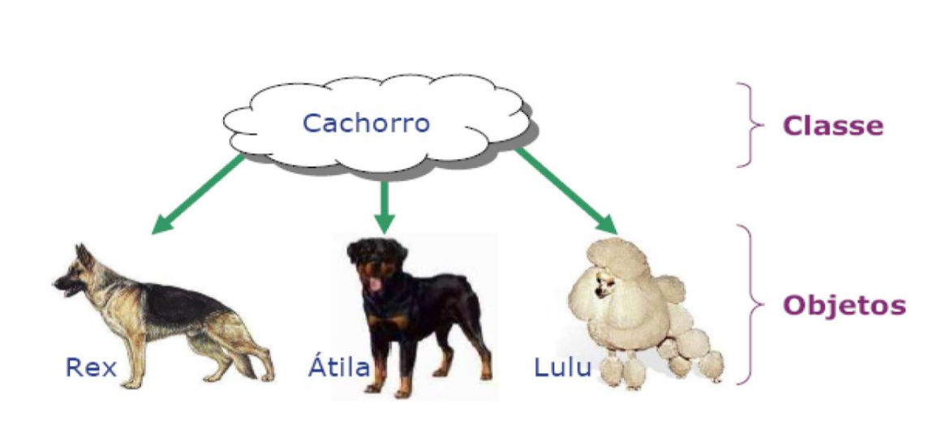
Paradigma orientado a objetos

Slide 15
Atributos
• Definições: classes
• Valores associados: objetos
• Atributos de classe (coletivos)
– Mesmo valor inicial é dividido entre todos os objetos criados (valor padrão)
– Valor armazenado na classe
– Possuem o mesmo valor para todos os objetos de uma classe
– Área de memoria compartilhada por todos os objetos da classe

Slide 16
Atributos
• Definições: classes
• Valores associados: objetos
• Atributos de objeto (individuais)
– Atributo individual armazenado no objeto
– Cada objeto define um valor inicial, que pode coincidir com o valor de outros objetos
– Área de memória reservada individualmente para cada objeto

Slide 17
Métodos
Comportamentos, ações e reações dos objetos
• Uma função, um serviço fornecido pelo objeto para outros objetos
• Podem manipular os atributos do objeto (alteração do estado do objeto)
• Exemplos
– Um automóvel tem o comportamento de se locomover
– Um computador processa programas
– Uma método de conversão de uma imagem colorida em tons de cinza altera o estado da imagem, convertendo cada pixel colorido em um pixel cinza

Slide 18
Modelagem Conceitual
Análise dos objetos do mundo real e suas interrelações
– Descobrir os conceitos (classes) que compõe o domínio do problema.
– Elementos básicos: Conceitos (classes), Atributos, Associações.
Conceitos
– São substantivos que representam “coisas” que o sistema manipula
– São fortes candidatos a classes
Diagrama de classes da UML
– Ferramenta para modelagem conceitual e projeto da arquitetura do software

Slide 19
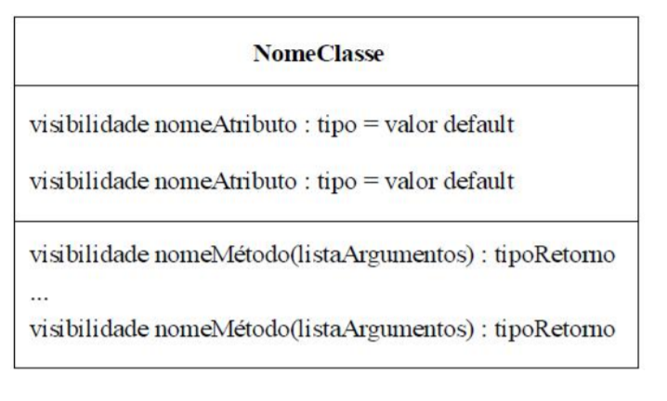
Modelagem Conceitual

Slide 20
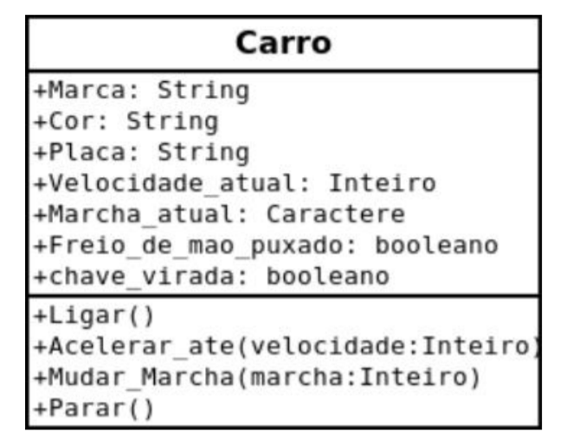
Modelagem Conceitual

Slide 21
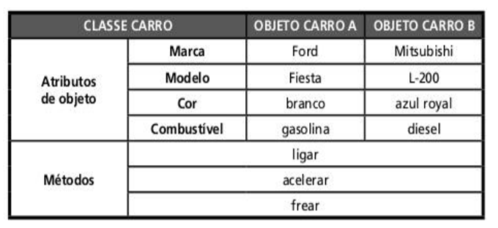
Classes e Objetos

Slide 22
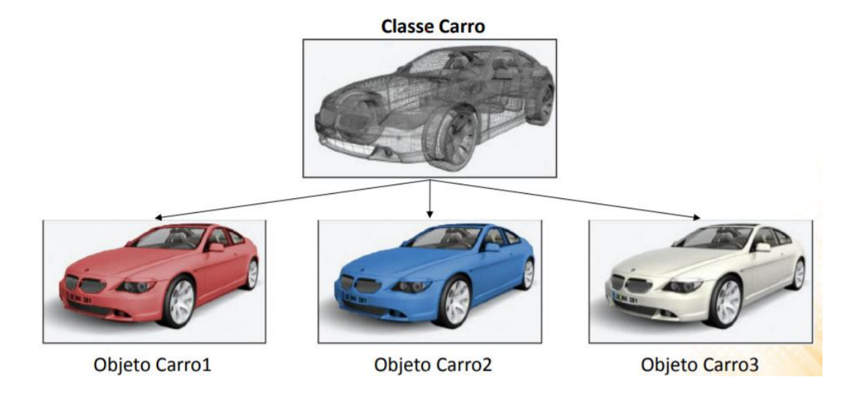
Classes e Objetos

Slide 23
Exemplo de Sistema O.O.
Controle Pessoal de Mídias
– Armazenar os dados de um acervo de CDs e DVDs pessoais
• Classes
– CD
– DVD
– Usuário
– Sistema Principal: controle dos objetos que compõem o sistema

Slide 24
Classes em JavaScript
Para definir Classes em Js utilizamos a palavra reservada class.
class Retangulo {
constructor(altura, largura) {
this.altura = altura;
this.largura = largura;
}
}

Slide 25
Classes em JavaScript
Outra forma de definir Classe - Sem nome:
// sem nome
let Retangulo = class {
constructor(altura, largura) {
this.altura = altura;
this.largura = largura;
}
};

Slide 26
Classes em JavaScript
Outra forma de definir Classe - Nomeada
// nomeada
let Retangulo = class Retangulo {
constructor(altura, largura) {
this.altura = altura;
this.largura = largura;
}
};

Slide 27
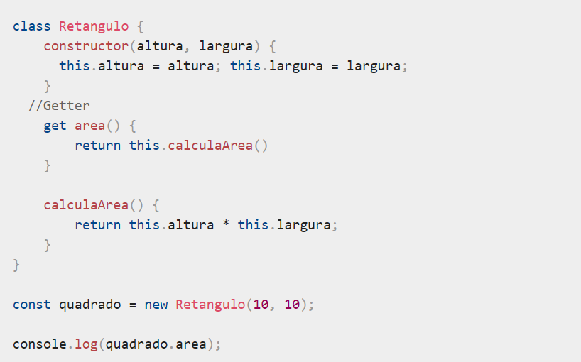
Métodos em JavaScript

Slide 28
Caracteristicas POO
Abstração de Dados
Encapsulamento
Herança(Prototype)
Polimorfismo

